Slide 1
Szolgáltatásokat Kínáló Alkalmazás
Kovács Szilárd

Slide 2
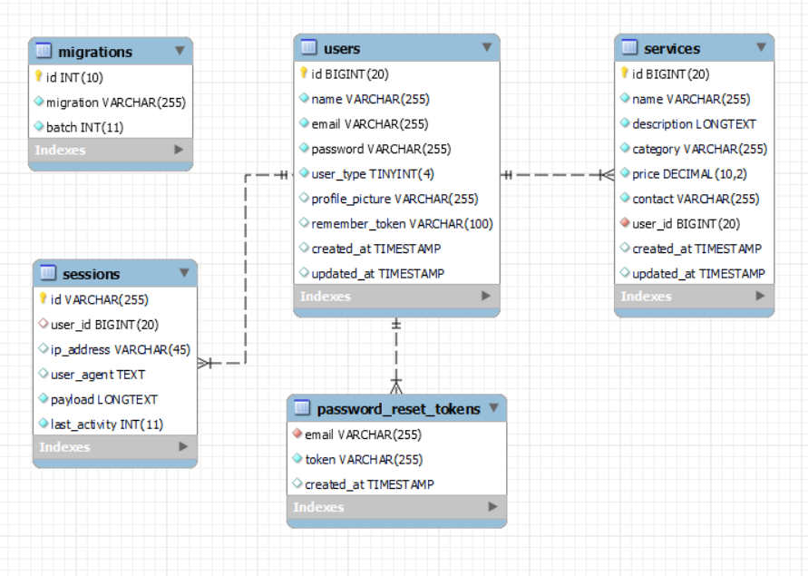
Bevezetés
A platform célja, hogy a helyi szolgáltatók és keresők számára egyszerű és intuitív kapcsolatfelvételi lehetőséget bíztosítson, mivel az emberek nehezen találják meg a számukra megfelelő és megbízható szolgáltatókat, illetve szakembereket.

Slide 3
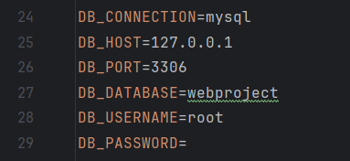
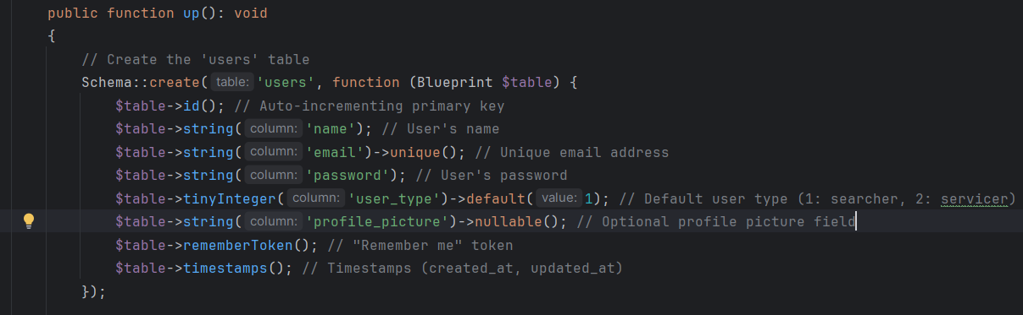
Adatbázis Beállítás és Migráció
Két migrációval jön létre az adatbázis struktúrája, melyeket a “php artisan migrate” futtatunk: az első létrehozza a “users”, “password_reset_tokens”, “sessions” táblákat. A második pedig a “services” táblát, amely a felhasználók által kínált szolgáltatásokat tárolja.

Slide 4
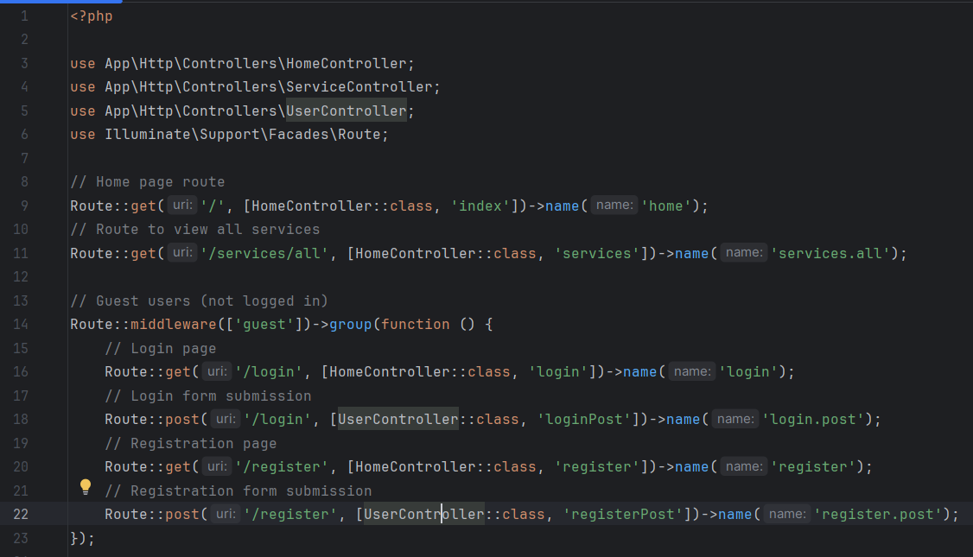
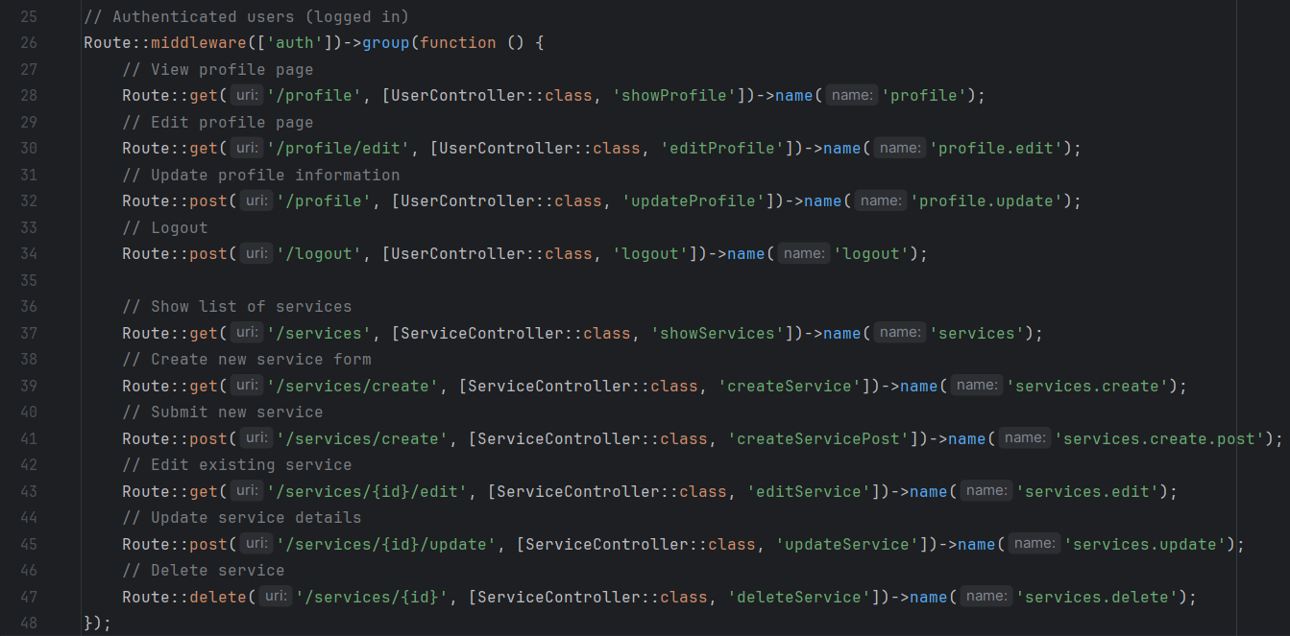
Web.php - Routing
A Laravel alkalmazásban a web.php fájlban található az összes HTTP útvonal. Ezek biztosítják a felhasználók számára elérhető oldalakat.

Slide 5
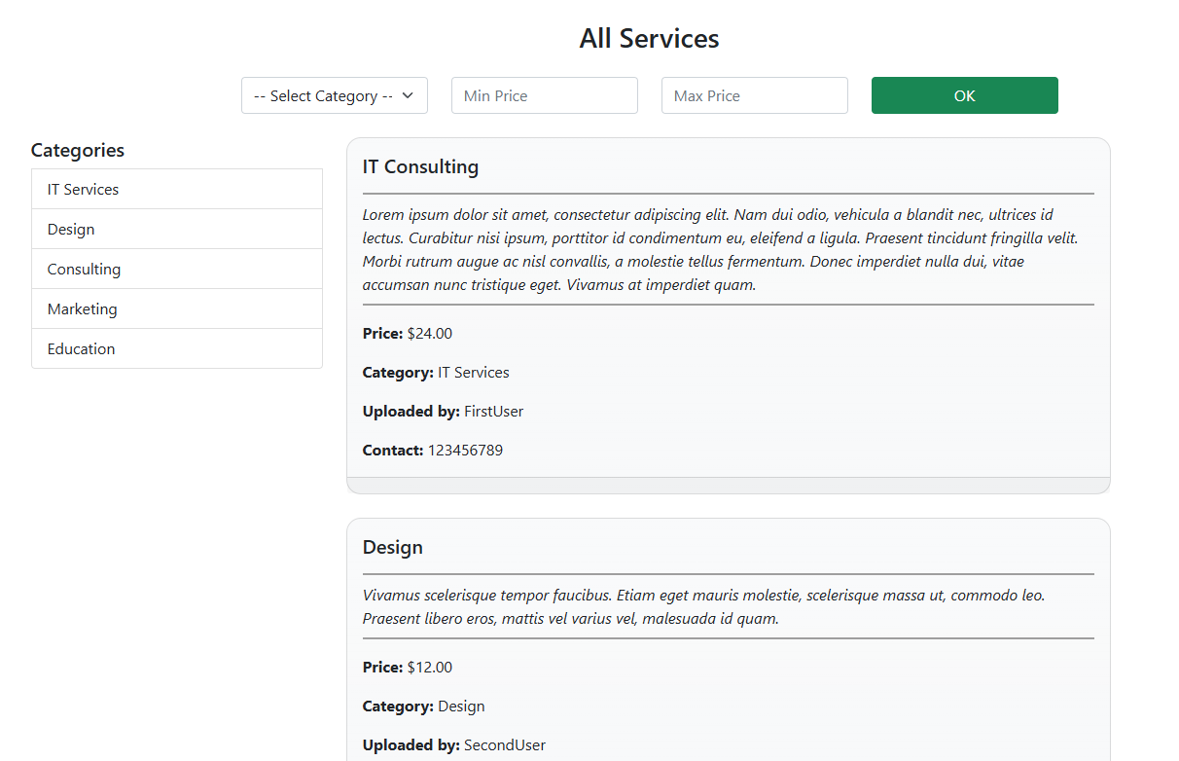
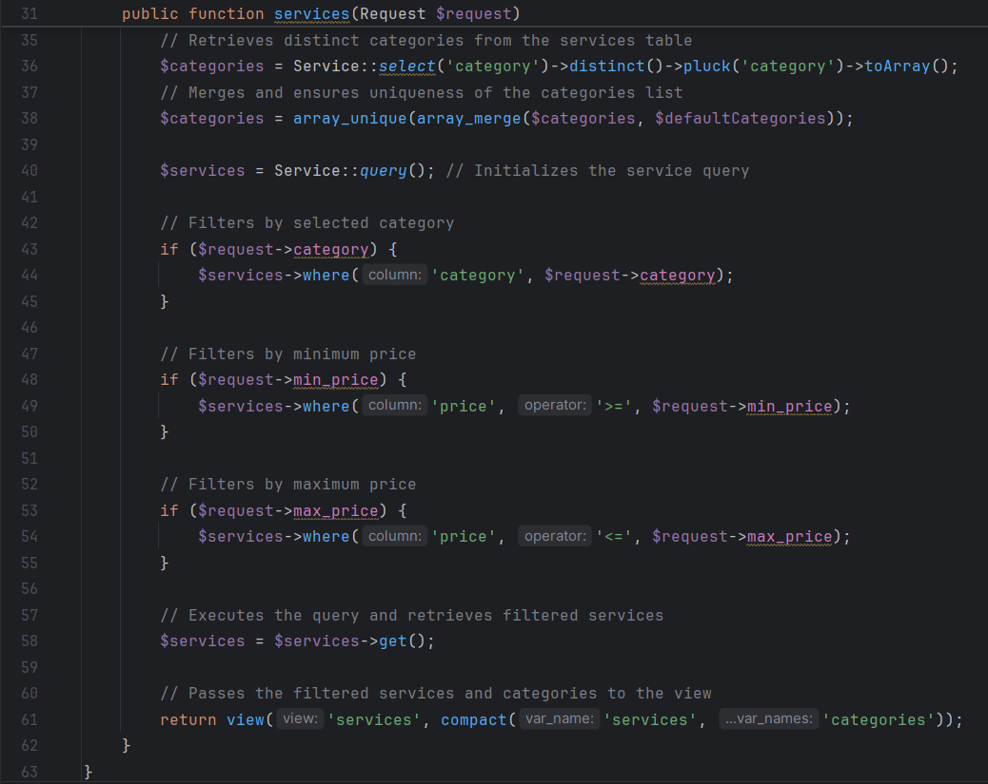
Home - Controller
A HomeController kezel minden, a nem bejelentkezett felhasználók által elérhető oldalt. Ez biztosítja a főoldalt, regisztrációt, bejelentkezést, és az összes szolgáltatás megjelenítését.

Slide 6
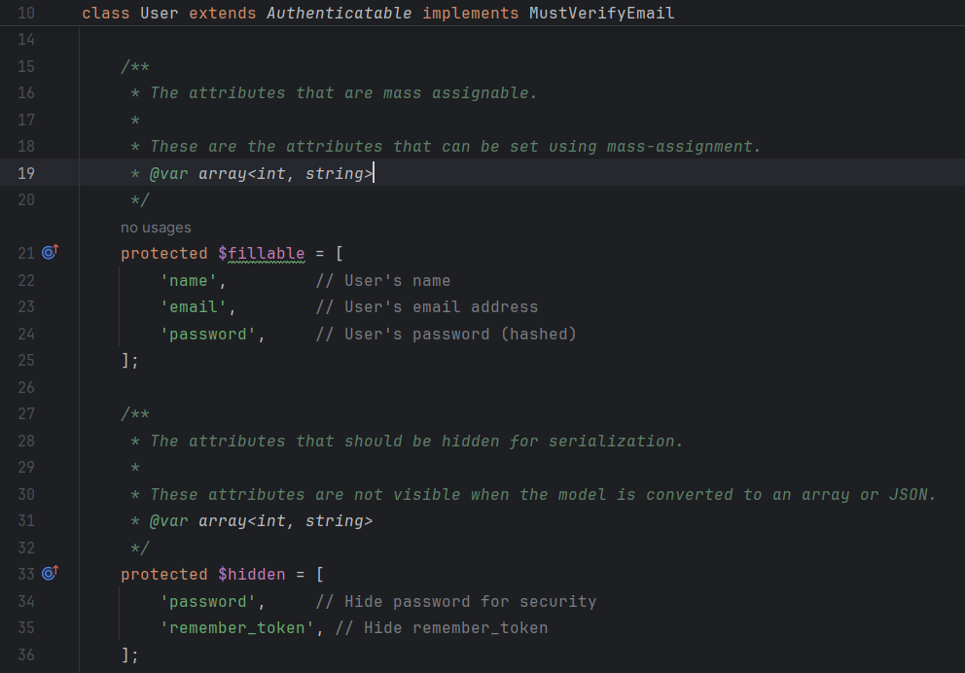
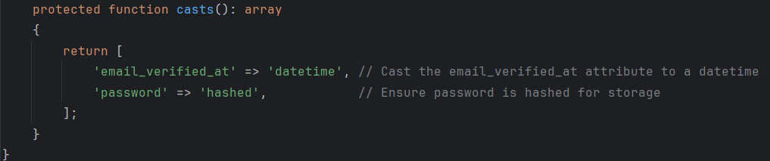
User Modell
A User modell az alkalmazásban a felhasználói adatokat tárolja. Támogatja a regisztrációt, a bejelentkezést, valamint a felhasználói profil kezelését.
A casts metódus biztosítja, hogy a felhasználó email címének ellenőrzése és a jelszó titkosítva tárolódjon.

Slide 7
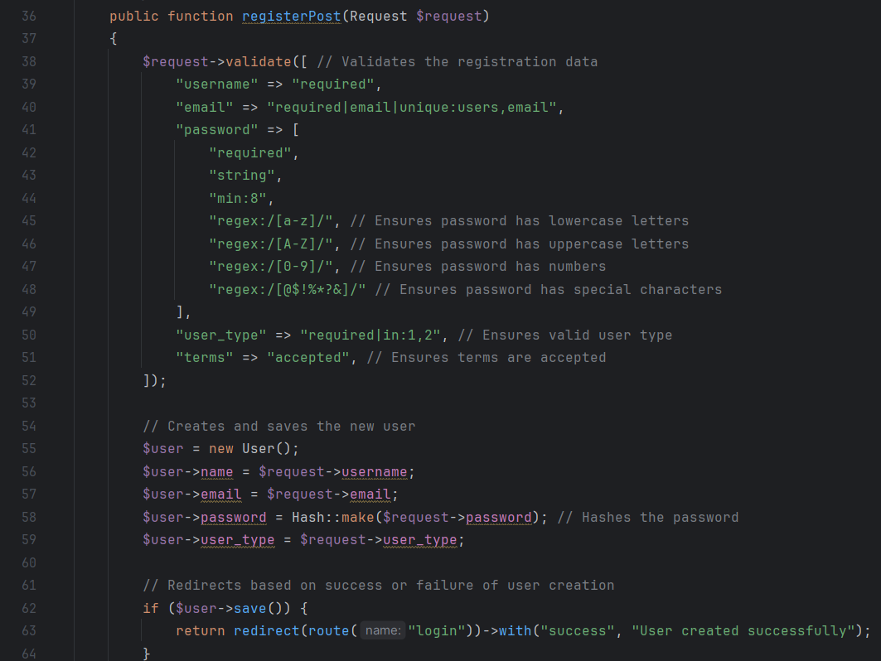
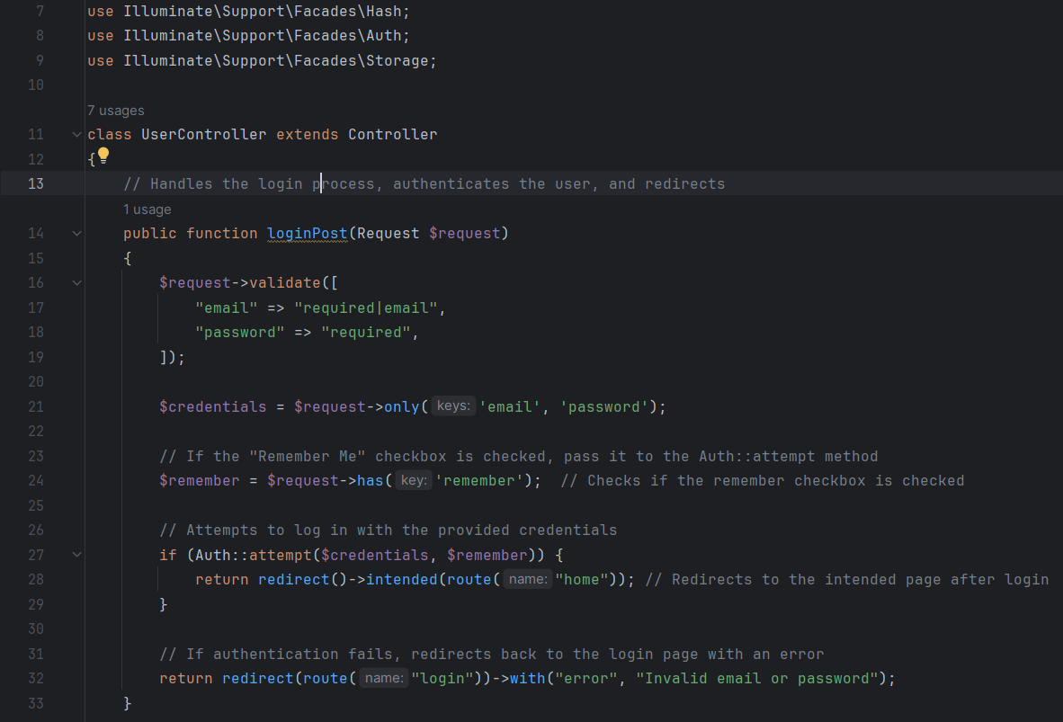
User - Controller
A UserController felelős a felhasználói fiókok kezeléséért, beleértve a bejelentkezést, a regisztrációt, a profil szerkesztését és a kilépést.

Slide 8
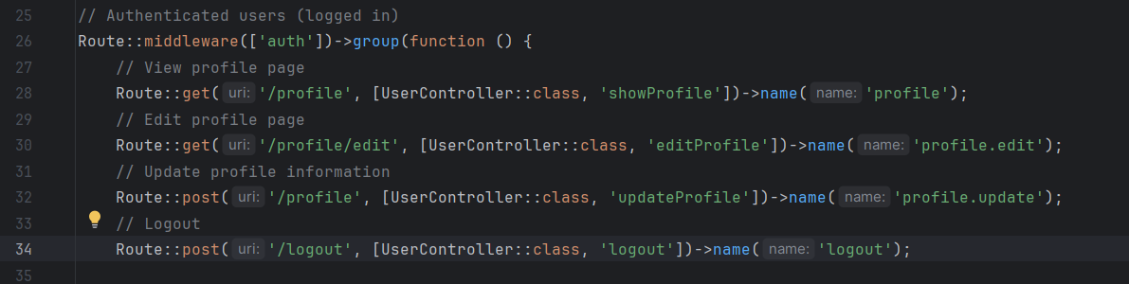
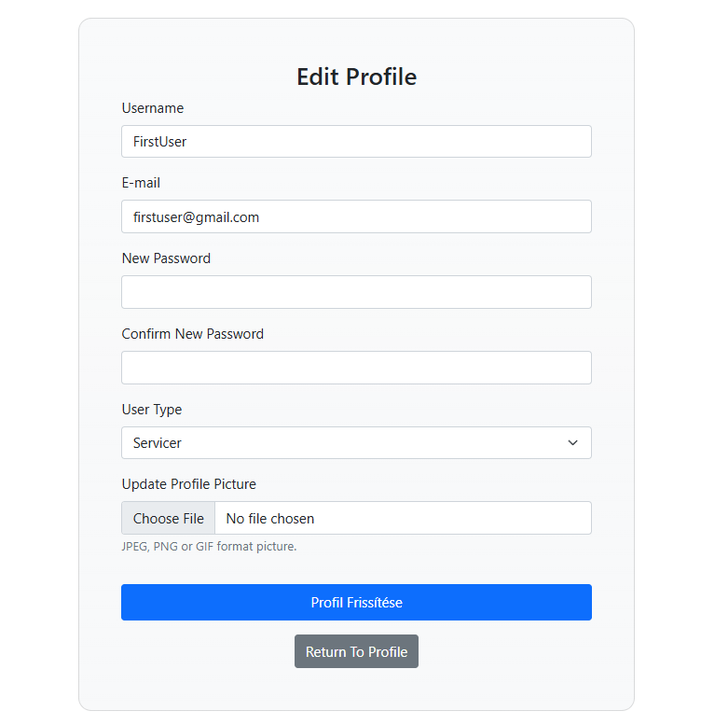
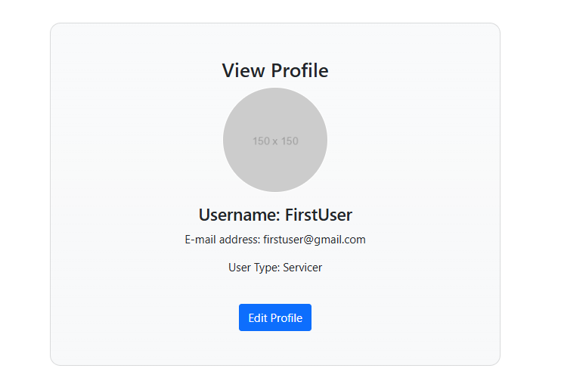
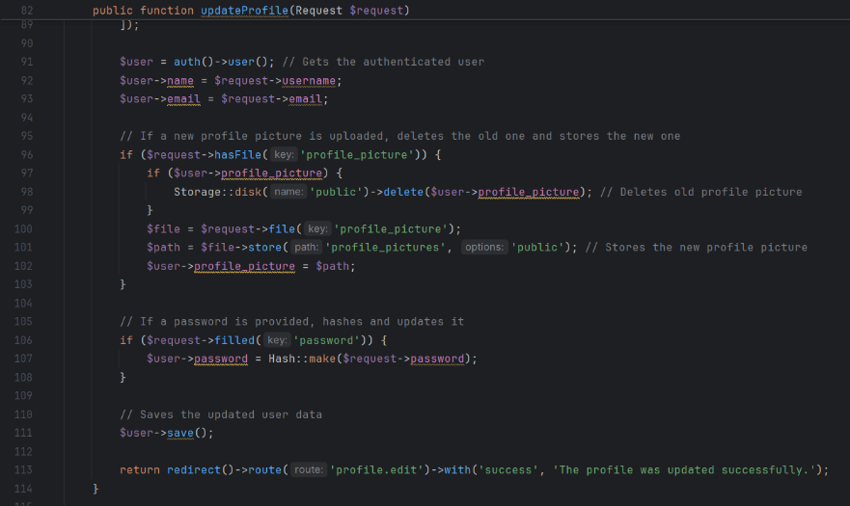
User - Controller
A felhasználó a saját adatait a show, illetve az editProfile metódusok által átirányított blade fájlban láthatja, illetve ezek által léphet szerkesztési nézetbe.

Slide 9
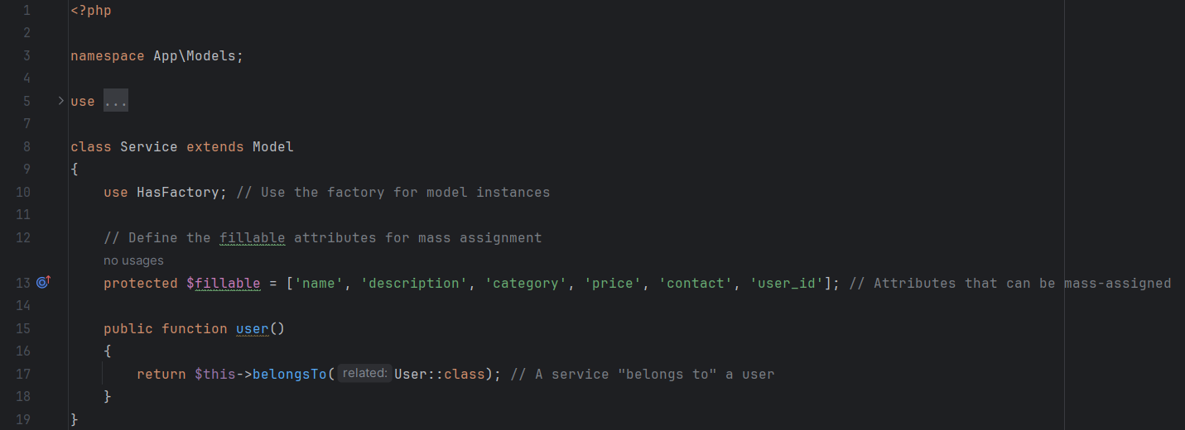
Service Modell
A user() metódus a szolgáltatás és a felhasználó közötti kapcsolatot kezeli.
A Service modell az egyes szolgáltatásokat kezeli. Minden szolgáltatás kapcsolódik egy felhasználóhoz, aki létrehozta azt.

Slide 10
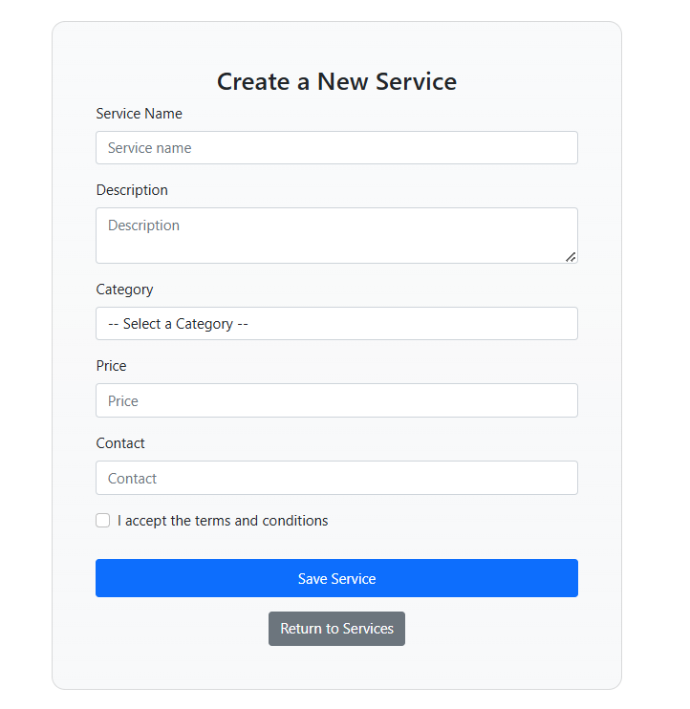
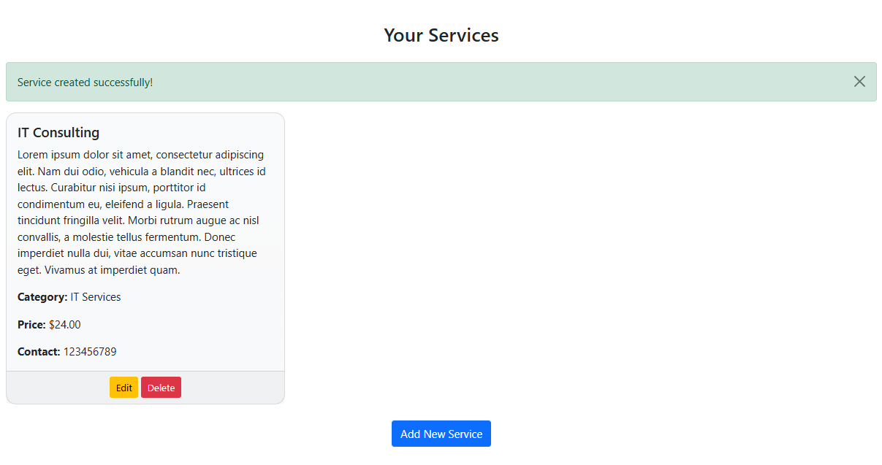
Service - Controller
A ServiceController kezeli az összes, a szolgáltatásokhoz kapcsolódó műveletet. Csak bejelentkezett felhasználók férhetnek hozzá.

Slide 11
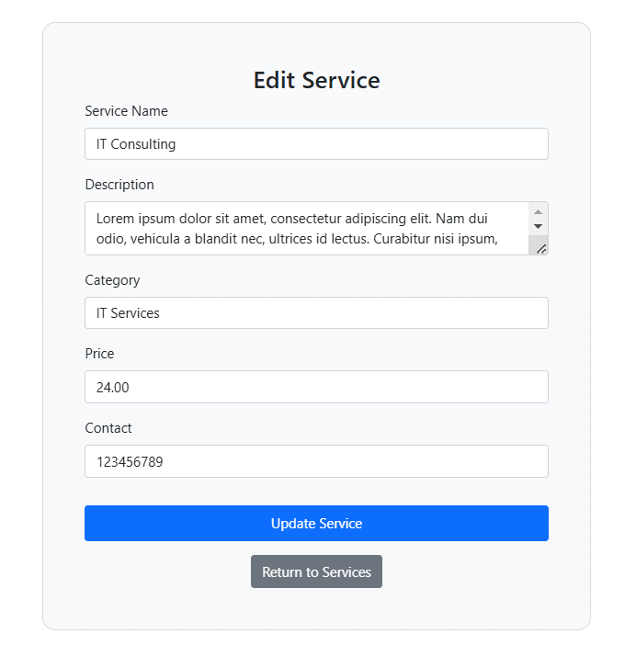
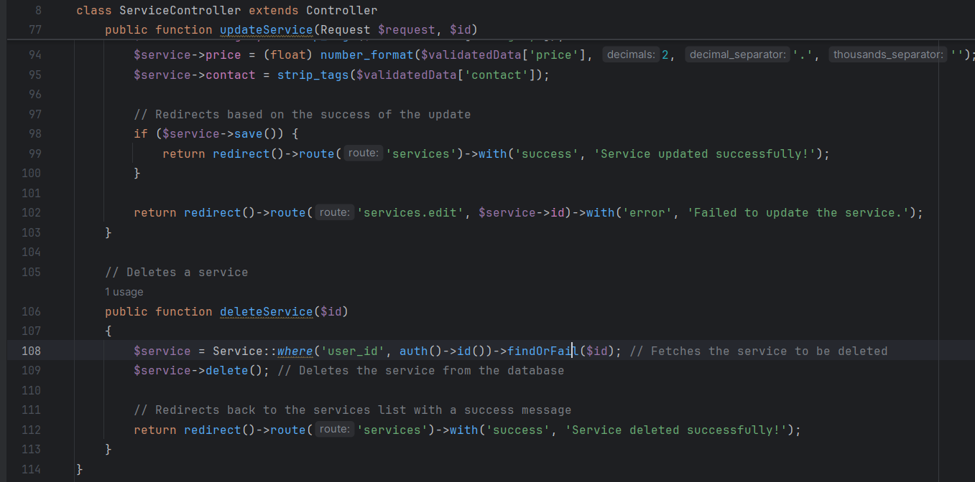
Service - Controller
A ServiceController updateService metódusa kezeli a felhasználó által létrehozott szolgáltatások szerkesztését, a deleteService metódus pedig azok törlését.

Slide 12
Köszönöm a figyelmet!

